Slide 1

Apuntando siempre al éxito

Slide 2
Print() Declaración que al ejecutarse muestra (o imprime) en pantalla el argumento que se introduce dentro de los paréntesis.
Mostrar texto
Ingresamos entre comillas simples o dobles los caracteres de texto que deben mostrarse en pantalla.
print("Hola mundo")
>> Hola mundo
Mostrar números
Podemos entregarle a print() el número que debe mostrar, o una operación matemática a resolver. No empleamos comillas en estos casos.
print(150 + 50)
>> 200

Slide 3
Práctica Print 1
.
Crea un código que imprima en pantalla la expresión
Me encanta estudiar Python

Slide 4
Ejercios Print
Crea un código que imprima en pantalla la siguiente expresión (pero usando print una sola vez):
Línea 1
Línea 2
Línea 3
Crea un código que imprima en pantalla la siguiente expresión.
A B C
D E F
G H I
Crea un código que imprima en pantalla la siguiente expresión:
Barra Normal: /
Barra Invertida: \

Slide 5
Strings
Los strings en Python son un tipo de dato formado por cadenas (o secuencias) de caracteres de cualquier tipo, formando un texto.
Concatenación
Unificación de cadenas de texto:
print("Hola" + " " + "mundo")
>> Hola mundo
Caracteres especiales
Indicamos a la consola que el carácter a continuación del símbolo \ debe ser tratado como un carácter especial.
\" > Imprime comillas
\n > Separa texto en una nueva línea
\t > Imprime un tabulador
\\ > Imprime la barra invertida textualmente

Slide 6
Ejercicios String
Crea un código que le permita ingresar una respuesta al usuario, haciéndole la siguiente pregunta:
¿Qué estás estudiando?
Crea un código que le permita ingresar una respuesta al usuario, haciéndole la siguiente pregunta:
¿En qué país vives?
Crea un código que muestre en pantalla el nombre completo del usuario, permitiéndole ingresar su nombre y apellido con las siguientes instrucciones:
Escribe tu nombre:
Escribe tu apellido:

Slide 7
Input
Función que permite al usuario introducir información por medio del teclado al ejecutarse, otorgándole una instrucción acerca del ingreso solicitado. El código continuará ejecutándose luego de que el usuario realice la acción.
Input("Dime tu nombre: ")
>> Dime tu nombre: |
print("Tu nombre es " + input("Dime tu nombre: "))
>> Dime tu nombre: Federico
>> Tu nombre es Federico
Input(“tu nombre”)
print(input(“tu nombre”))
Input > introducir

Slide 8
Quiz
Print()
Input()
255
22035
Falso
¿Cual de las siguientes funciones permite mostrar en pantalla su argumento?
¿Cual de las siguientes funciones permite obtener información del teclado por parte del usuario?
¿Qué se mostrará en pantalla al ejecutar la siguiente línea?
print(220+35)
¿Qué se mostrará en pantalla al ejecutar la siguiente línea?
print(“220” + “35”)
La función input() permite obtener información ingresada por el usuario, y la almacena para ser utilizada posteriormente. ¿Verdadero o Falso?

Slide 9

Proyecto 1 Vas a crear un código en Python que le pida a tu amigo que responda dos preguntas que requieran una sola palabra cada una y que luego le muestre en pantalla esas palabras combinadas, para formar una marca creativa.

Slide 10
Clase 2
Tipos de Datos

Slide 11
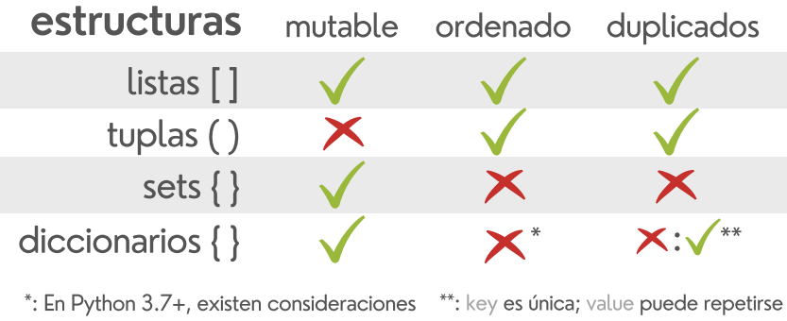
Tipos de datos
En Python tenemos varios tipos o estructuras de datos, que son fundamentales en programación ya que almacenan información, y nos permiten manipularla.
texto (str) "Python" "750"
números int 250 float 12.50
booleanos True False

Slide 12
Tipos de datos
La palabra “Hola” es un dato tipo texto
“150” es un dato tipo numérico
String (str): Todo dato que este encerrado entre comillas en un String
Integer (int): Todo dato numérico ya sea positivo y negativo que no este encerrado entre comillas es un Integer
Floating (Float): Son números decimales positivos y negativos, puedes hacer operaciones con ellos solo si no están entre comillas
Listas (List): Colección ordenada de objetos encerrados en corchetes, pueden contener string, integer, floating y cada elemento tiene un orden numerado
Diccionario (dic): Su contenido se encierra en llaves y se escriben en pares de palabras agrupados, cada par esta conformado con un a clave y un valor
Tuples (tuple): Su contenido de encierra entre paréntesis, también es un conjunto de elementos y su orden no se puede modificar
Sets (set): estos también se encierran en llaves y es un conjunto ordenado de elementos únicos, esto quiere decir que ningún dato puede ser repetido
Boolenaos (bool): Es un dato que solo puede tener dos valores, verdadero o falso

Slide 13
Las variables son espacios de memoria que almacenan valores o datos de distintos tipos, y (como su nombre indica) pueden variar. Se crean en el momento que se les asigna un valor, por lo cual en Python no requerimos declararlas previamente.
Variables
Algunos ejemplos de uso
pais = "México“
nombre = input("Escribe tu nombre: ")
print("Tu nombre es " + nombre)
num1 = 55 num2 = 45
print(num1 + num2)
>> 100

Slide 14
Ejercicios Variables
Declara dos variables, llamadas nombre y edad.
Asigna a la variable nombre el valor "Tony Soprano", y a la edad, el valor 51.
Crea tres variables:
Nombre
apellido
nombrecompleto
A nombre, asígnale el valor "Julia", y en apellido, asigna el valor "Roberts". Finalmente, construye la variable nombrecompleto concatenando las variables (recuerda sumar un espacio intermedio).
Declara la variable curso, asígnale el valor "Python", y muestra en pantalla la frase:
Estás tomando un curso de curso

